Slide 1
.NET
Final-term
基于虚实融合的3维家具管理系统
1452712 王家慧
https://github.com/1452712/FurNature

Slide 2
CONTENTS
01
项目陈述
02
要求自查
03
项目演示
04
项目问答

Slide 3
01
项目陈述

Slide 4
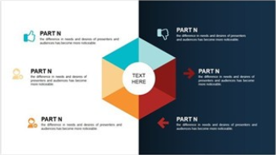
现有线上交易平台
PART ONE Background
销售业绩下滑
形象扁平
产能过剩
实物与图片差别大
行业背景
卖场层层盘剥
试用退换货代价高
直观、真实可感
便宜、方便快捷
Notes:
横向对比 —— 传统线下家具销售。尽管直观……，
纵向对比 —— 现有线上交易平台（网店）。

Slide 5
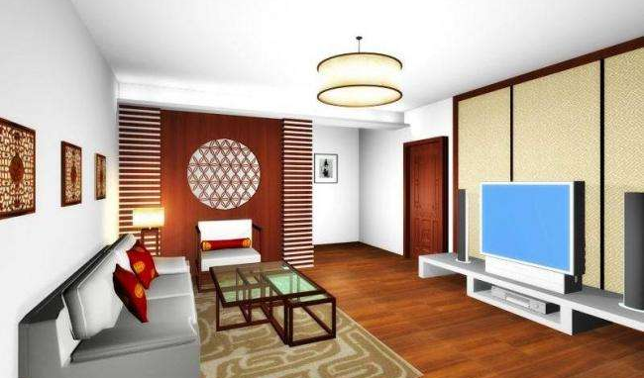
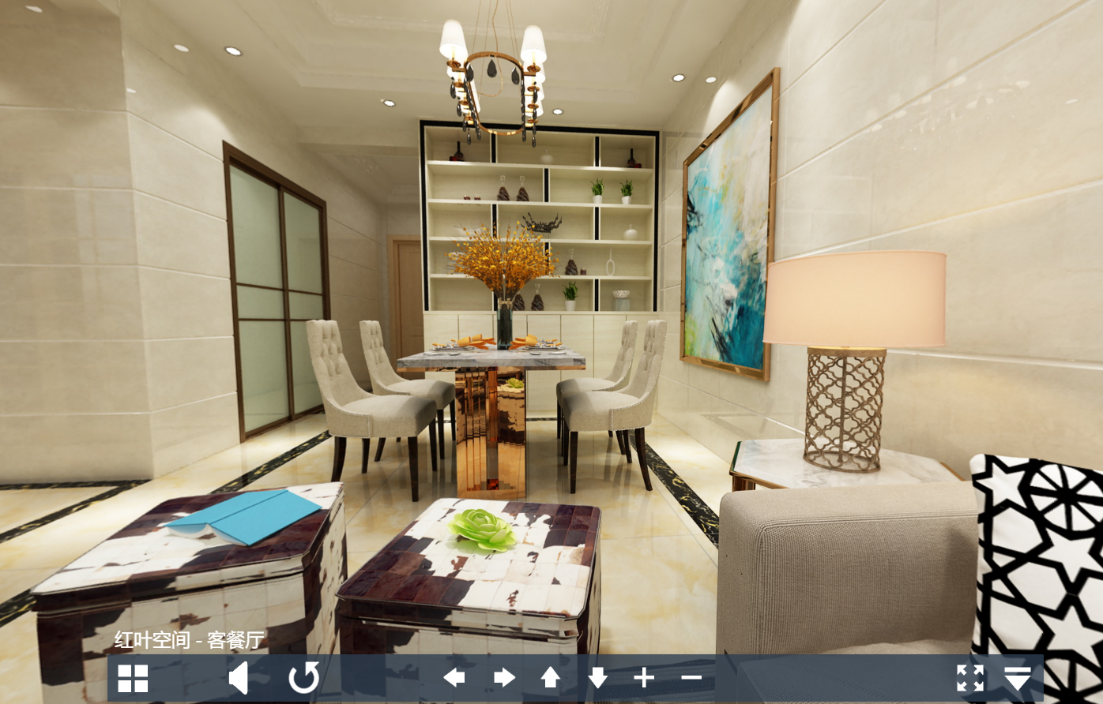
PART ONE Background
Virtual home
基于虚实融合的家具选择系统
WebApp
Notes:
由于素材源自于现实世界且交互基于真实场景，故该算法能够有效地提高虚拟家居展示的真实性，使用户交互具有极强的真实感。同时，由于图像素材丰富、获取容易，在一定程度上克服了纯3D技术渲染速度慢、模型制作复杂等缺点

Slide 6

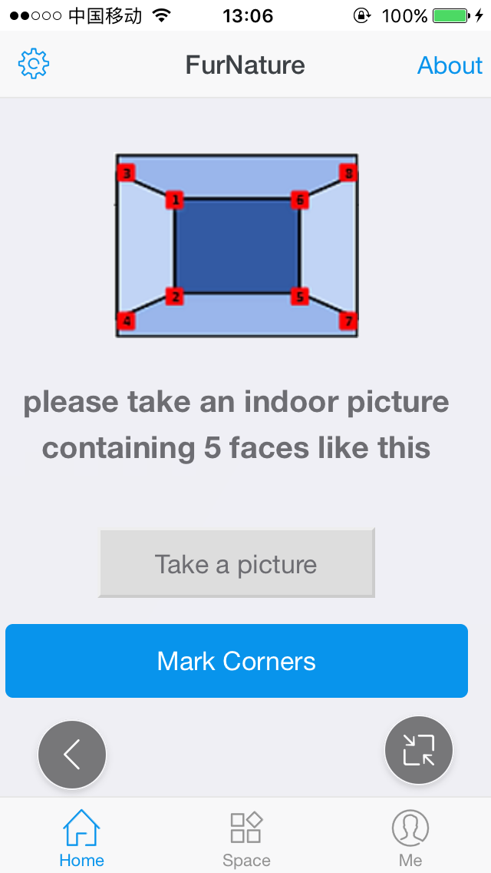
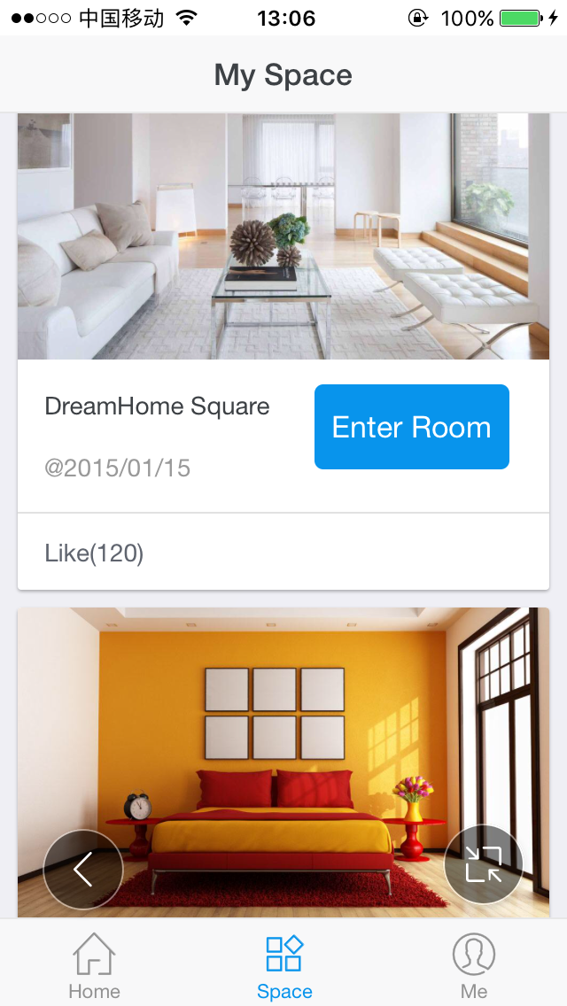
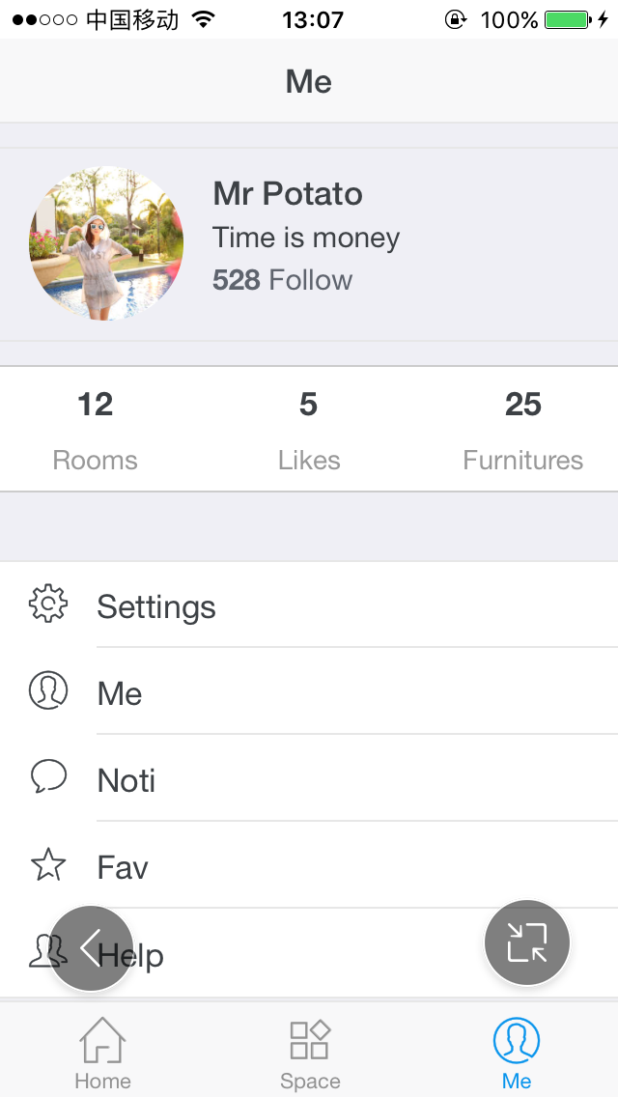
PART ONE Instruction
Home
Space Display
打开 WebAPP FurNature
User Info
Management
使用邮箱注册后登陆
拍摄照片并上传
选择墙角点, 自动生成室内模型
在房屋内漫游, 选择家具, 添加后查看效果

Slide 7
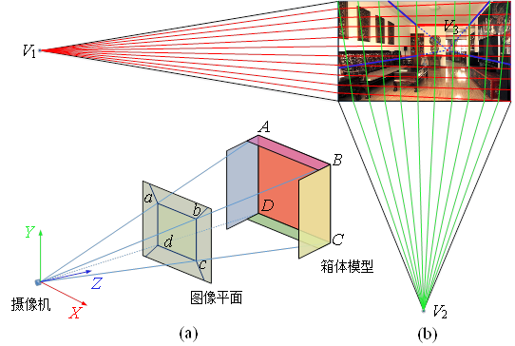
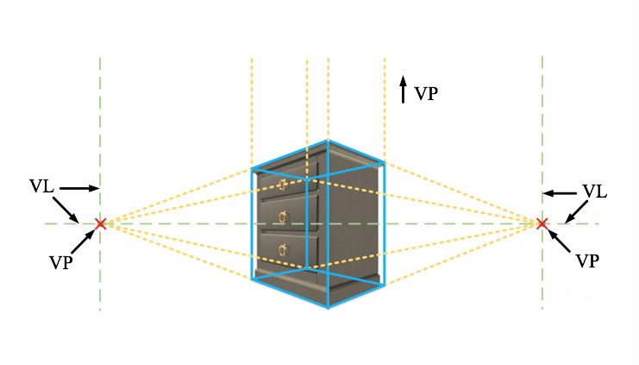
PART ONE Algorithm
灭点检测

Slide 8
PART ONE Algorithm
1
2
3
照片分割
仿射变换后箱体重建
边缘检测
灭点计算
基本流程
Notes:
单张复杂室内图像的灭点检测

Slide 9
PART ONE Development
前端:
Html5+CSS3+JS
Light7 & Three.js
图像识别:
OpenCV
WebAPP
WebAPP
数据库:
SQL Server
.Net: MVC

Slide 10
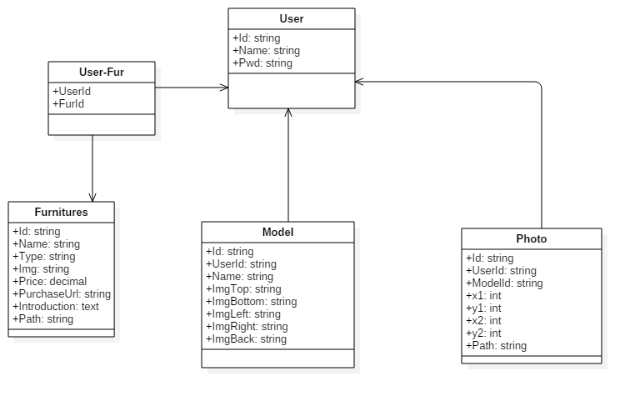
PART ONE Database

Slide 11
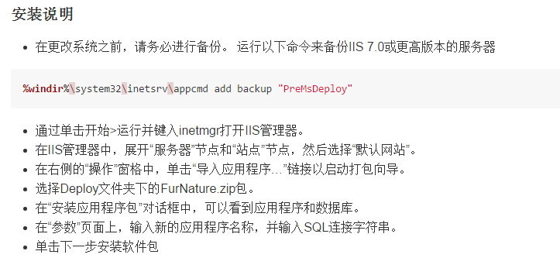
PART ONE Deployment

Slide 12
PART ONE Program
代码
开发环境
主体程序在/FurNature文件夹下, 为MVC架构
/Assembly中包含:
共享程序集: StartUp
C++程序集: GenerateModel
Win32 dll: Add
COM组件: MathCom
IDE: Visual Studio 2015
Compile: x86 / AnyCPU
Microsoft .NET Core 1.0.1

Slide 13
02
要求自查

Slide 14
PART TWO Self-examination
系统至少有五个程序集，需要系统进行模块划分
用户模块
家具模块
用户选择家具(类似购物车)模块
用户的平面照片模块
家居模型模块

Slide 15
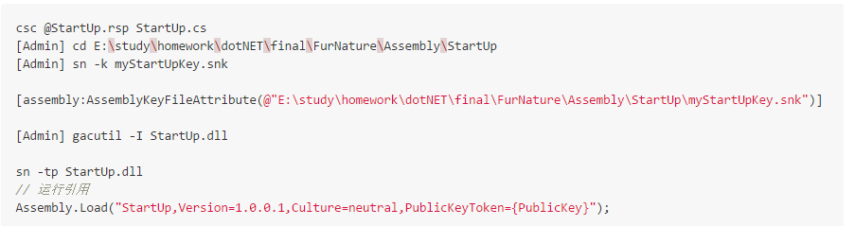
PART TWO Self-examination
一个是共享程序集
网站启动模块

Slide 16
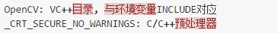
PART TWO Self-examination
采用C++/CLI 实现一个程序集，给C#使用
家居建模

Slide 17
PART TWO Self-examination
使用C++实现一部分功能，输出成一个Win32 DLL，采用多种方式调用其中的函数
各数据类型(包括string!!!)的与/连接/加函数
PInvoke: __stdcall
互操作

Slide 18
PART TWO Self-examination
实现一个简易的COM组件
其他.NET技术
MathCom (AnyCPU, x86)
SQL Server
Entity Framework
LINQ
使用多线程技术和线程池技术
多用户访问

Slide 19
03
项目演示

Slide 20
04
项目问答

Slide 21

THANK YOU !

